Slide 1
Юбилейные даты Великой Отечественной войны 1941 – 1945 годов

Slide 2
22 июня - 75 лет со дня начала Великой Отечественной войны и начала героической обороны Брестской крепости 1941 год
На рассвете 22 июня, в один из самых длинных дней в году, Германия начала войну против Советского Союза. В 3 часа 30 минут части Красной армии были атакованы немецкими войсками на всём протяжении границы. И, прежде чем пограничники, охваченные внезапной зловещей тревогой, успели осознать смысл этого непонятного и дерзкого вторжения, предрассветная полумгла на западе озарилась мгновенно взблеснувшей зарницей, яростные вспышки взрывов, вздымающих к небу черные столбы земли, забушевали на первых метрах пограничной советской территории, и все потонуло в тяжком оглушительном грохоте, далеко сотрясающем землю. Тысячи германских орудий и минометов, скрытно сосредоточенных в последние дни у границы, открыли огонь по нашей пограничной полосе. Всегда настороженно-тихая линия государственного рубежа сразу превратилась в ревущую, огненную линию фронта...
Три мощные группы германских армий двинулись на восток. На севере фельдмаршал Лееб направлял удар своих войск через Прибалтику на Ленинград. На юге фельдмаршал Рунштедт нацеливал свои войска на Киев. Но самая сильная группировка войск противника развертывала свои операции в середине этого огромного фронта, там, где, начинаясь у пограничного города Бреста, широкая лента асфальтированного шоссе уходит в восточном направлении - через столицу Белоруссии Минск, через древний русский город Смоленск, через Вязьму и Можайск к сердцу нашей Родины - Москве.
С началом обстрела Бреста на рассвете 22 июня находившиеся в городе подразделения 6-й и 42-й стрелковых дивизий были подняты по тревоге. В 7 часов противник ворвался в город. Часть наших войск отошла из крепости. Остаток гарнизона, насчитывавший к этому времени в общей сложности до полка пехоты, организовал оборону цитадели и решил сражаться в окружении до конца. Началась героическая оборона Бреста, которая продолжалась свыше месяца и явилась примером легендарной доблести и отваги советских патриотов.

Slide 3
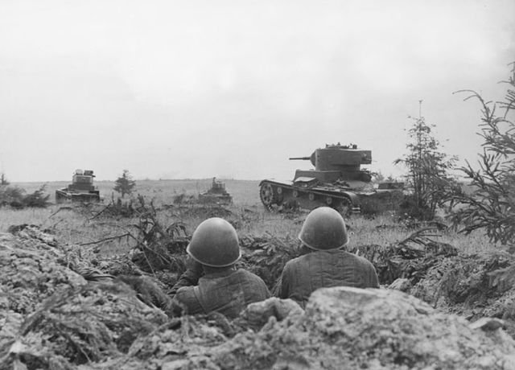
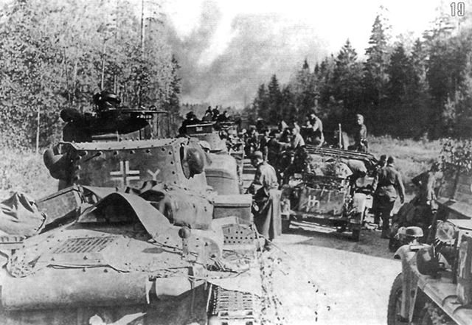
10 июля - 75 лет со дня начала Смоленского оборонительного сражения 1941 год
Смоленское сражение – это целый комплекс наступательных и оборонительных операций войск Западного, Центрального, Резервного и Брянского фронтов против немецко-фашистских захватчиков (в основном группы армий «Центр»). Сражение продолжалось с 10 июля по 10 сентября. Сражение шло на огромной территории: 600-650 км по фронту (от Великих Лук и Идрицы на севере до Лоева и Новгорода-Северского на юге) и 200-250 км в глубину.

Slide 4
5 августа - 75 лет со дня начала Одесского оборонительного сражения 1941 год
В начале августа, после первых и довольно успешных оборонительных боёв на границах СССР, войска Южного фронта Красной армии начали отступление на восток, опасаясь окружения, из-за катастрофического поражения войск Юго-Западного фронта севернее их.
Частям Приморской армии, сформированной из частей Приморской группы войск, был дан приказ оборонять Одессу до последней возможности. 5 августа начались бои за город. 8 августа было объявлено об осадном положении Одессы. До 10 августа войска Приморской армии вели бои на дальних подступах к Одессе, а затем отошли на передовой рубеж обороны города.
13 августа румыно-немецкие войска вышли к Чёрному морю восточнее Одессы и полностью блокировали Одессу с суши, окончательно отрезав её от войск Южного фронта.
Помощь осаждённой Одессе оказали моряки Черноморского флота. Отряд боевых кораблей под командованием командира Одесской военно-морской базы контр-адмирала Г. В. Жукова встали на защиту города с моря. Сухогрузы, находившиеся в Одессе, обеспечивали морские перевозки в интересах фронта.
Ставкой была отдана директива об организации Одесского оборонительного района (ООР). Командующим районом с непосредственным подчинением командующему Черноморским флотом был назначен контр-адмирал Жуков.
Была поставлена задача: оборонять район Фонтанка, Кубанка, Ковалевка, Отрадовка, Первомайск, Беляевка, Маяки, станция Каролино-Бугаз. Надлежало уделить особое внимание созданию и развитию инженерных сооружений, тыловых рубежей, подготовке к обороне самого города. Предписывалось привлечь к защите города все население, способное носить оружие.
На протяжении всей обороны Верховное Главнокомандование и командование Черноморским флотом помогало городу личным составом, вооружением, боевой техникой, боеприпасами, горюче-смазочными материалами и продовольствием. В конце августа в ряды защитников города влились шесть отрядов моряков-добровольцев, общей численностью 2400 человек.

Slide 5
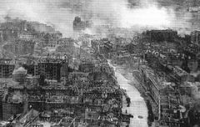
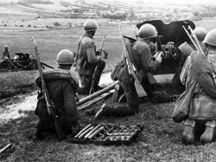
7 августа - 75 лет со дня начала Киевской оборонительной операции 1941 год
11 июля немецкая танковая дивизия попыталась форсировать Ирпень и ворваться в Киев, но контрудары советских войск и стойкая оборона подступов к городу сорвали планы врага овладеть Киевом с ходу. Тогда противник приступил к обходу Киева с двух сторон и 30 июля возобновил наступление, к 10 августа прорвавшись в юго-западные пригороды, но и здесь встретил героическое сопротивление и вновь был остановлен. Однако бои за город постоянно продолжались. 21 августа 1941 года Гитлер подписал директиву, согласно которой часть сил группы армий «Центр» направлялась на юг, чтобы совместно с группой армий «Юг» побыстрее уничтожить войска Юго-Западного фронта. Также директива определяла, что «важнейшей задачей до наступления зимы является не захват Москвы, а захват Крыма, промышленных и угольных районов на реке Донец и блокирование путей подвоза русскими нефти с Кавказа».

Slide 6
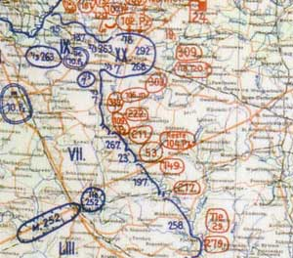
30 августа - 75 лет со дня начала Ельнинской наступательной операции 1941 год
Ельнинская операция — наступательная операция РККА во время Великой Отечественной войны. Началась 30 августа 1941 года наступлением двух армий (24-й и 43-й) советского Резервного фронта (командующий — генерал армии Г. К. Жуков). Завершилась 6 сентября освобождением города Ельни и ликвидацией ельнинского выступа. В соответствии с советской историографией является частью Смоленского сражения.

Slide 7
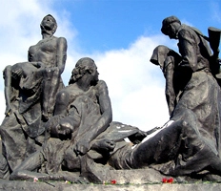
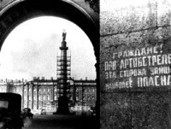
8 сентября - 75 лет со дня начала блокады Ленинграда 1941 год
Блокада Ленинграда немецкими, финскими и испанскими (Голубая дивизия) войсками во время Великой Отечественной войны началась 8 сентября 1941 и длилась по 27 января 1944 (блокадное кольцо было прорвано 18 января 1943 года) — 872 дня.
Захват Ленинграда был составной частью разработанного нацистской Германией плана войны против СССР — плана «Барбаросса».
8 сентября 1941 года противник вышел к Ладожскому озеру, захватил Шлиссельбург и блокировал Ленинград с суши. Этот день считается днем начала блокады. Были разорваны все железнодорожные и автомобильные коммуникации. Сообщение с Ленинградом теперь поддерживалось только по воздуху и Ладожскому озеру.

Slide 8
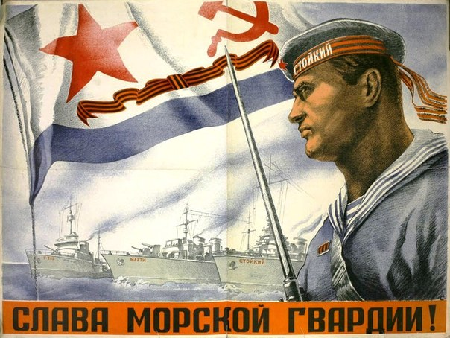
18 сентября - 75 лет со дня «рождения» Советской гвардии 1941 год
Советская гвардия, родилась в ходе Смоленского сражения, развернувшегося в середине июля 1941 г. на Западном стратегическом направлении. Войска, удачно сочетая оборонительные и наступательные действия, почти на два месяца заставили противника перейти к обороне и задержали его продвижение к Москве. Именно после этого – первого стратегического успеха Красной армии, 18 сентября 1941 г. в соответствии с решением Ставки ВГК за массовый героизм, мужество личного состава, высокое воинское мастерство приказом наркома обороны СССР № 308 были переименованы : 100, 127, 153, 161-я стрелковые дивизии. В то же время по решению Ставки ВГК было начато формирование гвардейских минометных частей. Учитывая силу и мощь реактивной артиллерии, подчеркивая большое значение нового оружия, а также повышенные требования, предъявляемые к подбору личного состава, решением Ставки Верховного Главнокомандования этим частям и подразделениям сразу же при их формировании присваивалось гвардейское наименование.

Slide 9
30 сентября - 75 лет со дня начала битвы за Москву 1941 год
Решающим событием первого года Великой Отечественной войны была историческая битва под Москвой. В результате ожесточенных оборонительных боев (30 сентября - 5 декабря 1941 г.), а затем наступления (5 декабря 1941 г. - 20 апреля 1942 г.) советские войска остановили противника, разгромили его ударные группировки и отбросили от Москвы. А началось генеральное наступление немецко-фашистских войск на Москву прорывом 2-й танковой группы генерала Гудериана Брянского фронта, в результате которого три армии фронта оказались в окружении. Это произошло 30 сентября.

Slide 10
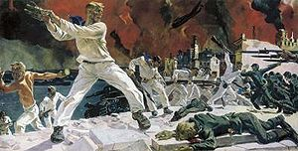
4 октября - 75 лет со дня начала обороны Севастополя 1941 год
30 октября 1941 г. началась героическая оборона Севастополя, которая продолжалась 250 дней - до 4 июля 1942 г. С первых боев до последних дней обороны защитники города проявляли самоотверженность, и героизм. 4 ноября для объединения всех сил Главной базы Черноморского флота был создан Севастопольский оборонительный район (СОР). 7 ноября для руководства обороной Ставка Верховного Главнокомандования возложила руководство СОР на командующего Черноморским флотом вице-адмирала Ф.С.Октябрьского. Для удобства управления войсками СОР был разделен на 4 сектора, возглавили которые опытные командиры.
После провала попытки овладеть Севастополем с ходу немецко-фашистское командование осуществило три наступления на город: первое началось 11 ноября 1941 г., второе - 17 декабря 1941 г., третье - 7 июня 1942 г.

Slide 11
24 октября - 75 лет со дня начала Тульской оборонительной операции 1941 год
23 октября Ставка Верховного Главнокомандования возложила оборону Тулы и подступов к городу на 50-ю армию Брянского фронта. Так началась Тульская оборонительная операция (24 октября - 5 декабря 1941 г.). 27 октября подготовленный перед южной окраиной Тулы рубеж заняли Тульский рабочий полк под командованием капитана А.П. Горшкова, 156-й полк войск НКВД под командованием майора С.Ф. Зубкова и батальон милиции под командованием майора милиции М.И. Свиридова. 732-й зенитно-артиллерийский полк майора М.Т. Бондаренко охранял город от налетов вражеской авиации. 6-я и 10-я батареи этого полка были выдвинуты к южной окраине города для стрельбы прямой наводкой по танкам противника. 29 октября враг занял Ясную Поляну, Косую Гору и подошел к Туле. В этот день в Тулу прибыл 447-й корпусной артиллерийский полк под командованием полковника А.А. Маврина. 30 октября для непосредственного руководства войсками, оборонявшими город с юга, был создан Тульский боевой участок, начальником которого стал генерал-майор B.C. Попов. Утром этого дня немецко-фашистские войска после сильной артиллерийской и минометной подготовки начали яростные атаки на город. Это был очень трудный день для защитников Тулы. Войск в городе для отражения танковых атак противника было, несомненно, мало. Били в упор по танкам врага зенитные орудия лейтенанта Г.М. Волнянского, который в этом бою героически погиб. Только бойцы 6-й зенитной батареи уничтожили в этот день 14 вражеских танков, 4 танка подбили бойцы 10-й батареи. 30 октября врагу удалось потеснить Тульский рабочий полк и занять часть Рогожинского поселка. В этот день защитники Тулы отбили четыре атаки танков и мотопехоты противника и уничтожили 31 вражеский танк. Героическая обороны Тулы длилась 45 суток и была важным звеном в битве под Москвой в трудный осенне-зимний период 1941 года.
За героическую оборону в период Великой Отечественной войны и за успехи в развитии народного хозяйства 3 декабря 1966 года Тула была награждена орденом Ленина. 7 декабря 1976 года за мужество и стойкость, проявленные защитниками Тулы при героической обороне города, сыгравшей важную роль в разгроме немецко-фашистских войск под Москвой в период Великой Отечественной войны, Туле было присвоено почетное звание «Город-герой» с вручением медали «Золотая Звезда».

Slide 12
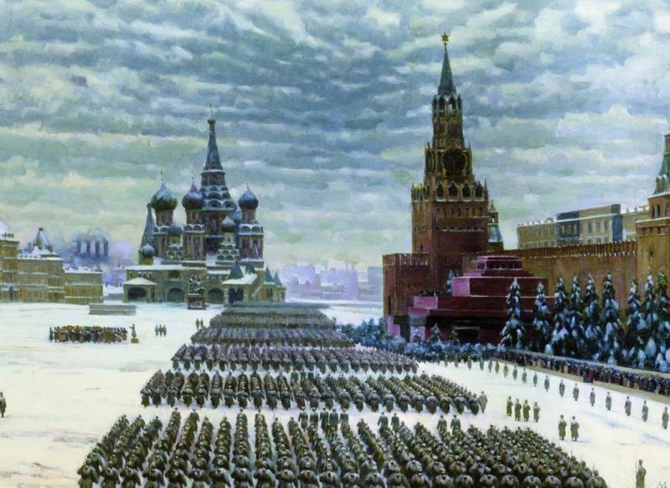
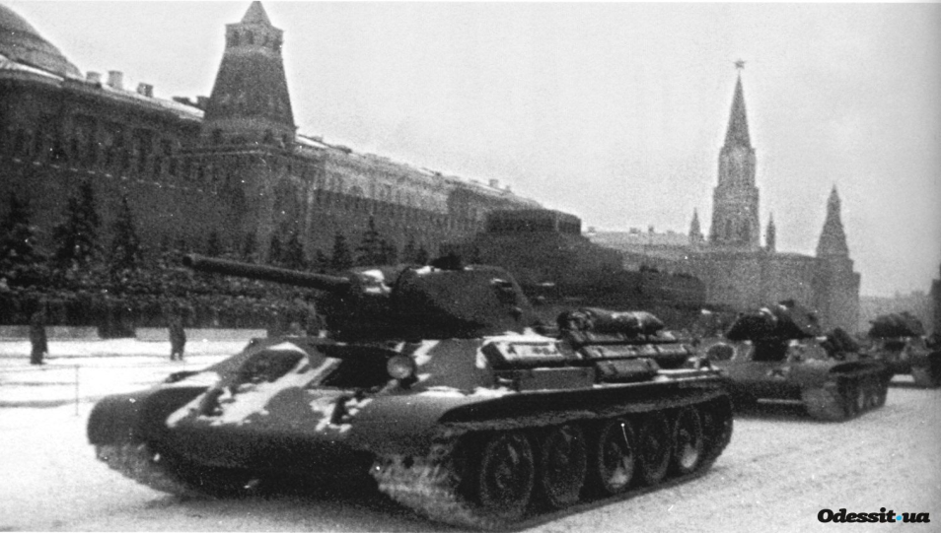
7 ноября - 75 лет со дня проведения военного парада на Красной площади в Москве 1941 год
Парад на Красной площади 7 ноября 1941 года, проведенный советским командованием буквально под носом у наступающего врага, ранее обещавшего в тот день провести в Москве собственное победное шествие, не имеет аналогов во всей мировой истории войн. Парад имел колоссальное идеологическое значение, а его успешное проведение, называемое историками крупнейшей войсковой операцией, стало первым предзнаменованием будущей Великой Победы.
Враг стоял буквально у ворот Москвы и готовился взять её в кольцо. По городу поползли пораженческие настроения и слухи, что руководители страны уже покинули город, и враг беспрепятственно войдёт в него со дня на день. На деле в Москве полным ходом в обстановке строжайшей секретности велась подготовка к традиционному торжественному параду, который был призван с одной стороны развеять пораженческие настроения у части населения города, а с другой – продемонстрировать противнику готовность советских войск к эффективному ведению обороны столицы на ближайших к ней подступах.

Slide 13
5 декабря - 75 лет со дня начала контрнаступления Красной армии против немецко-фашистских войск в битве под Москвой (1941 год)
В ночь с 5 на 6 декабря части Красной Армии
начали мощное контрнаступление по всему фронту.
Особую роль в этой операции сыг­рали
свежие советские дивизии,
переброшенные из Сибири и с Даль­него Востока.
В результате контрнаступления наших войск,
которое за­вершилось в начале января 1942 г.,
враг был отброшен от стен Моск­вы на 1 00-250 км.
За период с 16 ноября по 5 декабря гитлеровцы потеряли
155 тыс. убитыми, ранеными и обмороженными,
около 800 танков ,300 орудий и минометов, до 1500 самолетов.
Победа способствовала
укреплению антигитлеровской коалиции.

